Slide 1
Báo cáo thực tập tháng 9 + tháng 10
Người thực hiện: Nguyễn Thành Đạt

Slide 2
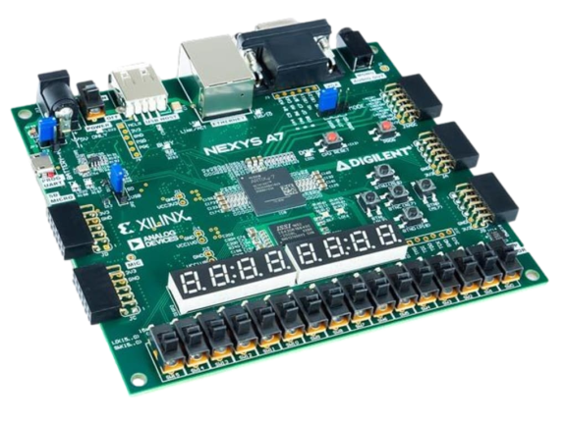
Nội dung báo cáo
1. Tiến độ công việc
2. Công việc đã thực hiện
3. Vấn đề gặp phải và cách khắc phục
4. Triển khai công việc tháng tiếp theo

Slide 3
1. Tiến độ công việc

Slide 4

1. Tiến độ công việc
Công việc |  | Tháng 9 |  |  | Tháng 10 |  |  |  |  | Tháng 11
 |  | Tuần 2 | Tuần 3 | Tuần 4 | Tuần 1 | Tuần 2 | Tuần 3 | Tuần 4 | Tuần 5 | Tuần 1 | Tuần 2 | Tuần 3
Hiển thị nhiệt độ trên ADT7420 qua giao thức I2C | Tìm hiểu I2C và ADT7420
 | Thiết kế I2C
 | Thiết kế I2C với ADT7420
 | Làm tài liệu thiết kế
Hiển thị nhiệt độ, góc theo trong hệ tạo độ Oxyz với cảm biến ADXL362 với SPI | Tìm hiểu SPI và ADXL362
 | Thiết kế SPI
 | Thiết kế SPI với ADXL362
 | Thiết kế IP
 | Làm tài liệu thiết kế
Giao tiếp UART | Tìm hiểu về giao tiếp UART
 | Thiết kế UART
Công việc chưa triển khai
Tiến độ đã điều chỉnh
Tiến độ ban đầu
Notes:
- Tiến độ này là tiến độ như thế nào, tiến độ này là tiến độ ban đầu hay là tiến độ đề ra hay tiến độ đề ra => thêm 1 loại mũi tên có màu khác để phân biệt
- Kéo dài thêm bảng cho tháng 11 để mọi người dễ hiểu hơn
- Comment :Làm tài liệu thiết kế bị chậm nên sẽ để xuống dưới
Để dòng 1. Tiến độ công việc cho nó ngắn lại

Slide 5
1. Tiến độ công việc
- Phần làm tài liệu cho I2C và SPI sẽ được làm cùng nhau ở khoảng thời gian hoàn thành thiết kế SPI
- Tiến độ hiện tại đang nằm ở thiết kế SPI cho ADXL362 (tính toán các giá trị góc, sửa lại các lỗi trong quá trình giao tiếp với cảm biến)

Slide 6
2. Công việc đã thực hiện

Slide 7
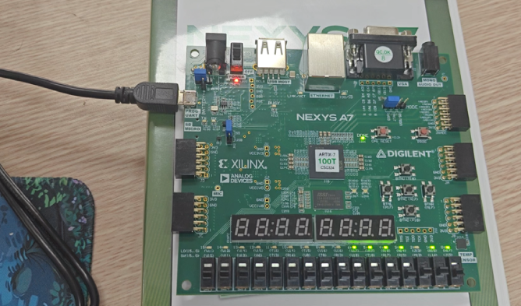
2. Công việc đã thực hiện
Với ADT7420, đã hiển thị được các giá trị nhiệt độ lên trên các đèn LED đơn thông qua giao thức I2C
Notes:
Giải thích video, tạo thêm 1 slide để ghi chú thêm mục đích tổng thể

Slide 8

2. Công việc đã thực hiện
Với bài hiển thị nhiệt độ qua ADT7420 và I2C
Hiển thị lên 8 LED đơn, với 6 LED đầu thể hiện phần nguyên tương ứng với giá trị trên hình, 2 LED sau thể hiện phần thập phân
32 16 8 4 2 1 0.5 0.25
Notes:
Giải thích video, tạo thêm 1 slide để ghi chú thêm mục đích tổng thể

Slide 9
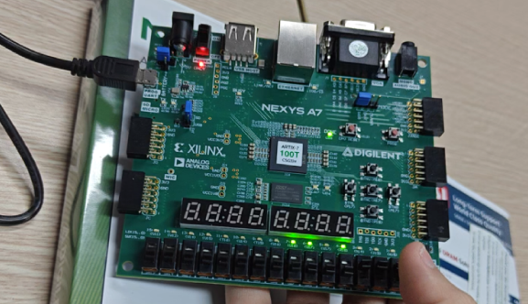
2. Công việc đã thực hiện
Với ADXL362, đã hiển thị được các giá trị góc lên trên các đèn LED đơn thông qua giao thức SPI
Notes:
Giải thích video, tạo thêm 1 slide để ghi chú thêm mục đích tổng thể

Slide 10
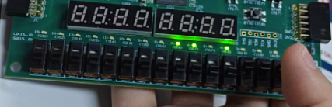
2. Công việc đã thực hiện
Đọc giá trị góc X – 16 bit ra 8 LED
=> chia ra làm 2 lần, lần 1 là LED của các bit đầu, lần 2 là của các bit sau, điều chỉnh theo các switch
Notes:
Giải thích video, tạo thêm 1 slide để ghi chú thêm mục đích tổng thể

Slide 11
2. Công việc đã thực hiện
  => Các công việc về kết quả đã thực hiện tương đối ổn
  Tuy nhiên,
  So với tiến độ ban đầu thì công việc hiện tại còn bị chậm do các yếu tố ngoại cảnh cũng như do chuyên môn trong khoảng debug
  So với kì vọng của anh Tuấn cũng như bản thân thì vẫn thấy còn nhiều điểm thiếu sót, cần cải thiện thêm về debug, xử lý các state
Notes:
So sánh thêm với những gì của tiến độ ban đầu, còn thiếu sót gì so với kì vọng của anh Tuấn cũng như theo kì vọng ban đầu

Slide 12
2. Công việc đã thực hiện
So với thời gian trước, đã học thêm được những kĩ năng về:
  - Thiết kế với các cảm biến
  - Kĩ năng debug trực tiếp trên mạch với ILA
  - Khả năng đọc hiểu tài liệu kỹ thuật của các cảm biến, cũng như cách hoạt động của các giao thức truyền thông
  Từ đó, những mong muốn về kĩ năng sẽ học được trong thời gian tới:
  - Kĩ năng lập trình nhúng với sự kết hợp của Linux với PetaLinux
  - Kĩ năng thiết kế UART
  - Nâng cao khả năng kiểm thử thiết kế
  - Phát triển các hệ thống kết hợp các giao thức trên nền tảng nhúng
Notes:
So sánh thêm với những gì của tiến độ ban đầu, còn thiếu sót gì so với kì vọng của anh Tuấn cũng như theo kì vọng ban đầu

Slide 13
3. Vấn đề gặp phải và cách khắc phục

Slide 14
3. Vấn đề gặp phải và cách khắc phục
- Vấn đề ngoại cảnh: Trời mưa bão, học bù, vướng lịch, … làm giảm thời gian thực hành => Làm chậm tiến độ
- Vấn đề chuyên môn:
+ Các vấn đề về thiết kế các module như về máy trạng thái, các logic bị sai: => Trao đổi thêm với anh Tuấn cũng như bạn Tú để tìm cách khắc phục
+ Vấn đề về triển khai trên FPGA: như gán chân trên FPGA, xuất file bitstream,… => Tạo lại project mới để sửa lại các lỗi

Slide 15
3. Vấn đề gặp phải và cách khắc phục
- So với khoảng thời gian trước, đã cải thiện được thêm về những vấn đề như:
  + Viết module để kiểm thử
  + Đặt các tên biến quá trùng nhau
  + Cải thiện những yếu tố về comment trong code để dễ dàng đọc hiểu hơn
  - Những vấn đề có thể sẽ gặp phải trong tương lai:
    + Triển khai các giao thức ngang hang
    + Cấu hình các IP có sẵn
    +…

Slide 16
4. Triển khai công việc tháng tiếp theo

Slide 17
4. Triển khai công việc tháng tiếp theo
- Hoàn thiện nốt các vấn đề từ 2 project hiển thị nhiệt độ và hiển thị góc
- Triển khai project LED RGB với cảm biến UART
- Ôn tập lại những kỹ năng về thiết kế phần cứng như thiết kế máy trạng thái, quản lý các state, phân tích yêu cầu của đề bài,…

Slide 18
Kết luận
- Trong khoảng thời gian từ tháng 9 + tháng 10
=> Bản thân đã phát triển được kĩ năng, nhận thấy nỗ lực, …
- Tuy vậy, vẫn còn nhiều khuyết điểm, sai sót cần phải sửa đổi để giúp bản thân đạt được hiệu quả tốt hơn trong công việc, cũng như giao tiếp với mọi người xung quanh
=> Cảm ơn công ty, các anh đã tạo môi trường, điều kiện để phát triển, cảm ơn bạn cùng thực tập đã đồng hành, và cảm ơn chính bản thân mình.

Slide 19
Thank you

